Slide 1

World Work Meets Spirituality
WW trifft Spiritualität
Zen & Health Equity Open Forum
Zen und Chancengleichheit
Pierre Morin, Kara Wilde, Anna Gamma
International Association of Process Oriented Psychology Conference, 2012
pierre@creativehealing.org; kara@creativehealing.org

Slide 2
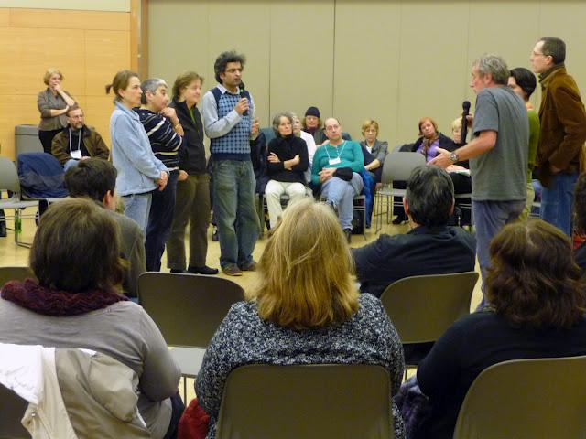
polarization = lack of communication
Polarisierung = mangelnden Kommunikation

Slide 3
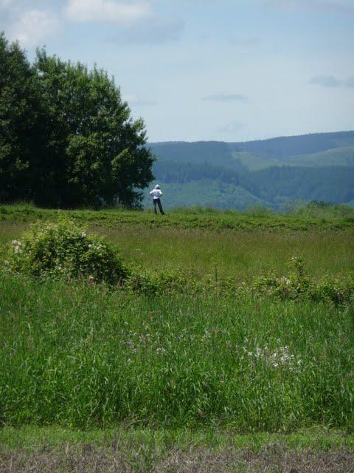
Individual Health
Individuelle Gesundheit
Somatic feeling connection to our deepest self
Somatische Verbindung zu unserem tiefsten Selbst

Slide 4
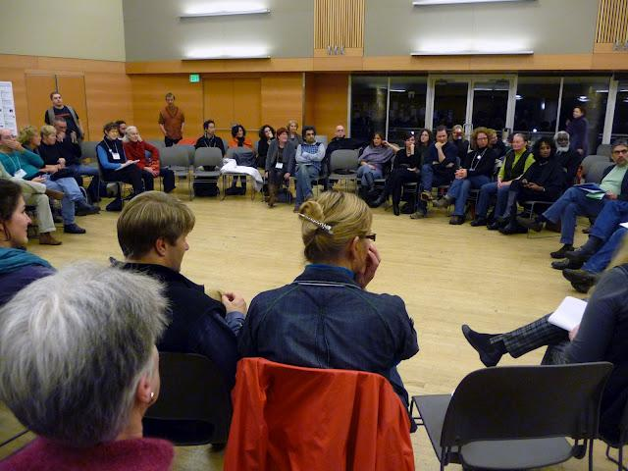
Community Health
Gesundheit der Gemeinschaft
Multi-leveled awareness of all the roles, diversity issues and challenges present in a community
Bewusstsein aller Rollen, Diversity-Themen und Herausforderungen einer Gemeinschaft

Slide 5

Community Based Health Leadership
Gemeinschaftsbasierte Gesundheitsförderung
Seeing yourself in all the different roles
Sich in all den verschiedenen Rollen sehen

Slide 6
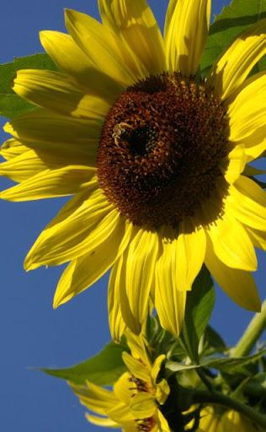
Levels of Awareness
Bewußtseinsebenen

Slide 7
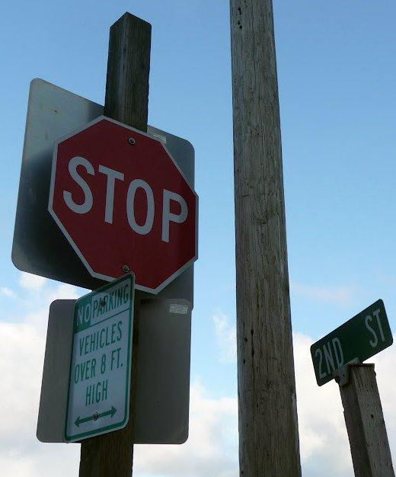
Consensus Reality
Konsens-Realität
Issues & Facts
Themen & Fakten

Slide 8
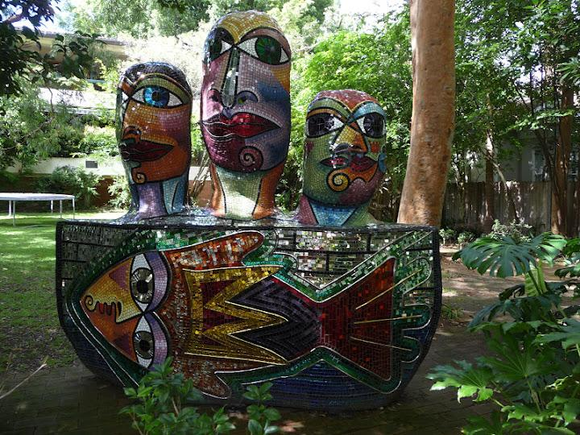
Dreamland
Traumland
Group atmosphere, subjective
experiences & feelings
Gruppen Atmosphäre, subjektive
Erfahrungen und Gefühle

Slide 9
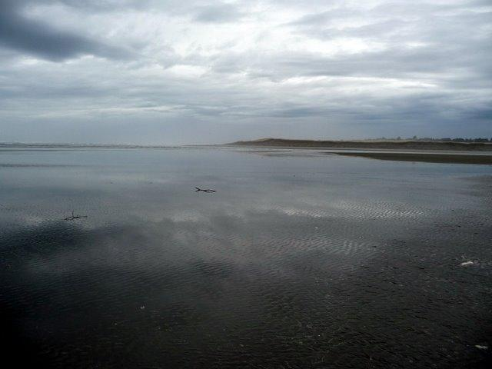
Essence Essenz
Background tendencies
Shared universal experiences
Hintergrund Tendenzen
Gemeinsame universelle Erfahrungen

Slide 10
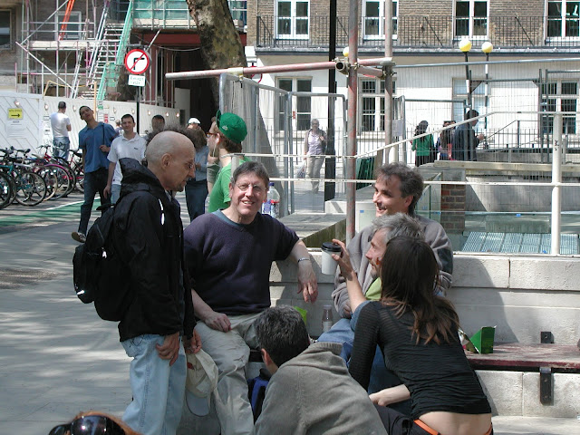
Open Forum
Safe space Sicherer Raum
Listening to all sides Alle Seiten hören
Building community Gemeinschaft
Mutual learning Gegenseitiges Lernen
Problem solving Problemlösung

Slide 11
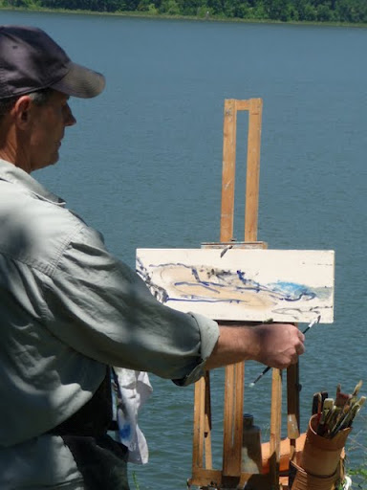
Skills Fähigkeiten
Roles Rollen
Ghost Roles Geistrollen
Rank Rang
Hot Spots
Feeling attitude Gefühl Haltung

Slide 12
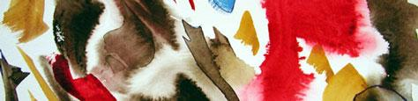
creativehealing.org

